Slide 1
Средства измерения температуры
.
Преподаватель НКСЭ
Кривоносова Н.В.

Slide 2
содержание
1 Измерение температуры
2 измерение температуры контактным способом
3 манометрические термометры
4 электрические термометры сопротивления
5 термоэлектрические термометры (термопары)
6 интеллектуальные преобразователи температуры
7 термометры цифровые малогабаритные
8 Бесконтактное измерение температуры
9 пирометры
10 универсальная система измерения температуры
11 бесконтактные инфракрасные датчики
12 одноцветные пирометры
13 пирометры спектрального отношения
14 оптоволоконные пирометры спектрального отношения
15 вопросы

Slide 3
Измерение температуры
Приборы для измерения температуры делятся на две группы:
- контактные - имеет место надежный тепловой контакт чувствительного элемента прибора с объектом измерения;
- бесконтактные - чувствительный элемент термометра в процессе измерения не имеет непосредственного соприкосновения с измеряемой средой

Slide 4
Измерение температуры контактным способом
Классификация по принципу действия:
1. Термометры расширения – принцип действия основан на изменении объема жидкости (жидкостные) или линейных размеров твердых тел (биметаллические) при изменении температуры.
Предел измерения от минус 190°С до плюс 600 °С.

Slide 5
Измерение температуры контактным способом
2. Манометрические термометры – принцип действия основан на изменении давления жидкостей, парожидкостной смеси или газа в замкнутом объеме при изменении температуры.
Пределы измерения от минус 150 °С до плюс 600 °С.

Slide 6
Измерение температуры контактным способом
3. Электрические термометры сопротивления - основаны на изменении электрического сопротивления проводников или полупроводников при изменении температуры.
Пределы измерения от – 200 °С до + 650 °С.

Slide 7
Измерение температуры контактным способом
4. Термоэлектрические преобразователи (термопары) - основаны на возникновении термоэлектродвижущей силы при нагревании спая разнородных проводников или полупроводников.
Диапазон температур от – 200 °С до + 2300 °С.

Slide 8
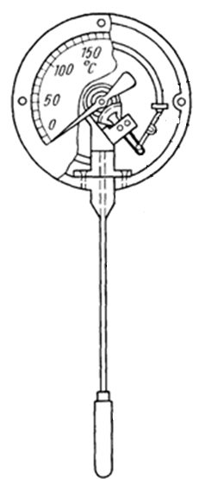
Манометрические термометры
Манометрический термометр с трубчатой пружиной

Slide 9
Манометрические термометры
Зависимость давления от температуры имеет вид
где β =1/273,15 – температурный коэффициент расширения газа;
t₀ и t – начальная и конечная температуры;
Р₀ – давление рабочего вещества при температуре t₀.
Pt = Po(1 + β(t - to))

Slide 10
Электрические термометры сопротивления
Изготавливают платиновые термометры сопротивления (ТСП) для температур от –200 до +650 ⁰С и медные термометры сопротивления (ТСМ) для температур от –50 до +180 ⁰С.

Slide 11
Электрические термометры сопротивления
Полупроводниковые термометры сопротивления, которые называются термисторами или терморезисторами, применяются для измерения температуры в интервале от –90 до +180 ⁰С.

Slide 12
Электрические термометры сопротивления
Приборы, работающие в комплекте с термометрами сопротивления:
- уравновешенные мосты,
- неуравновешенные мосты,
- логометры.

Slide 13
термоЭлектрические термометры (термопары)
Спай термопары с температурой t₁ называется горячим или рабочим, а спай с t₀ – холодным или свободным.
ТермоЭДС термопары есть функция двух температур:
E_{AB} = f(t_{l}, t₀).

Slide 14
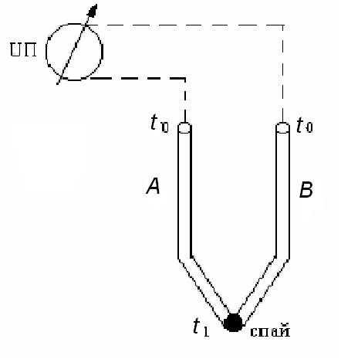
термоЭлектрические термометры (термопары)
Электрическая схема термоэлектрического преобразователя (термопара)

Slide 15
термоЭлектрические термометры (термопары)
Приборы, работающие в комплекте с термопарами:
- магнитоэлектрические милливольтметры;
- автоматические потенциометры.

Slide 16
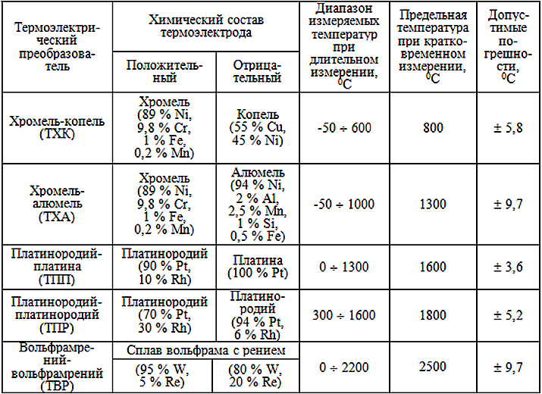
термоЭлектрические термометры (термопары)
Стандартные градуировки термопар

Slide 17
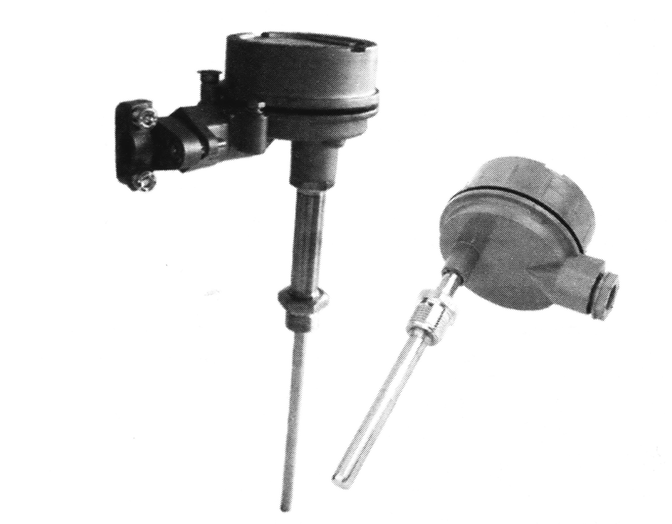
термоЭлектрические термометры (термопары)
Термопреобразователи с унифицированным выходным сигналом
ТХАУ Метран-271,
ТСМУ Метран-74

Slide 18
термоЭлектрические термометры (термопары)
ТХАУ Метран-271, ТСМУ Метран-74
Чувствительный элемент первичного преобразователя и встроенный в головку датчика измерительный преобразователь преобразуют измеряемую температуру в унифицированный токовый выходной сигнал, что дает возможность построения АСУ ТП без применения дополнительных нормирующих преобразователей

Slide 19
термоЭлектрические термометры (термопары)
ТХАУ Метран-271, ТСМУ Метран-74
Использование термопреобразователей допускается в нейтральных и агрессивных средах, по отношению к которым материал защитной арматуры является коррозионностойким

Slide 20
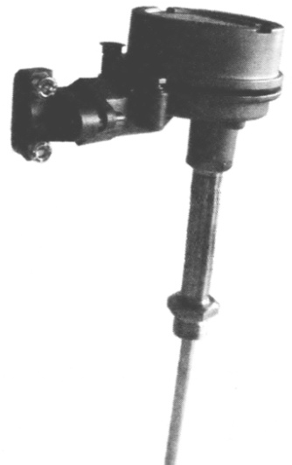
Интеллектуальные преобразователи температуры
Метран-281
Метран-286

Slide 21
Интеллектуальные преобразователи температуры
Интеллектуальные преобразователи температуры (ИПТ) Метран-280:
Метран-281, Метран-286 предназначены для точных измерений температуры нейтральных, а также агрессивных сред по отношению к которым материал защитной арматуры является коррозионностойким.

Slide 22
Интеллектуальные преобразователи температуры
Управление ИПТ осуществляется дистанционно, при этом обеспечивается настройка датчика:
- выбор его основных параметров;
- перенастройка диапазонов измерений;
- запрос информации о самом ИПТ (типе, модели, серийном номере, максимальном и минимальном диапазонах измерений, фактическом диапазоне измерений).

Slide 23
Интеллектуальные преобразователи температуры
В Метран-280 реализовано три единицы измерения температуры:
- градусы Цельсия, ^{º}С;
- градусы Кельвина, К;
градусы Фаренгейта, F.
Диапазон измеряемых температур от 0 до 1000 ^{º}C.

Slide 24
Интеллектуальные преобразователи температуры
Конструктивно Метран-280 состоит из термозонда и электронного модуля, встроенного в корпус соединительной головки. В качестве первичного термопреобразователя используются чувствительные элементы из термопарного кабеля КТМС (ХА) или резистивные чувствительные элементы из платиновой проволоки.

Slide 25
Интеллектуальные преобразователи температуры
При обнаружении неисправности в режиме самодиагностики выходной сигнал устанавливается в состояние, соответствующее нижнему (I_{вых} ≤ 3,77 мА) сигналу тревоги.
В Метран-280 реализован режим защиты настроек датчика от несанкционированного доступа.

Slide 26
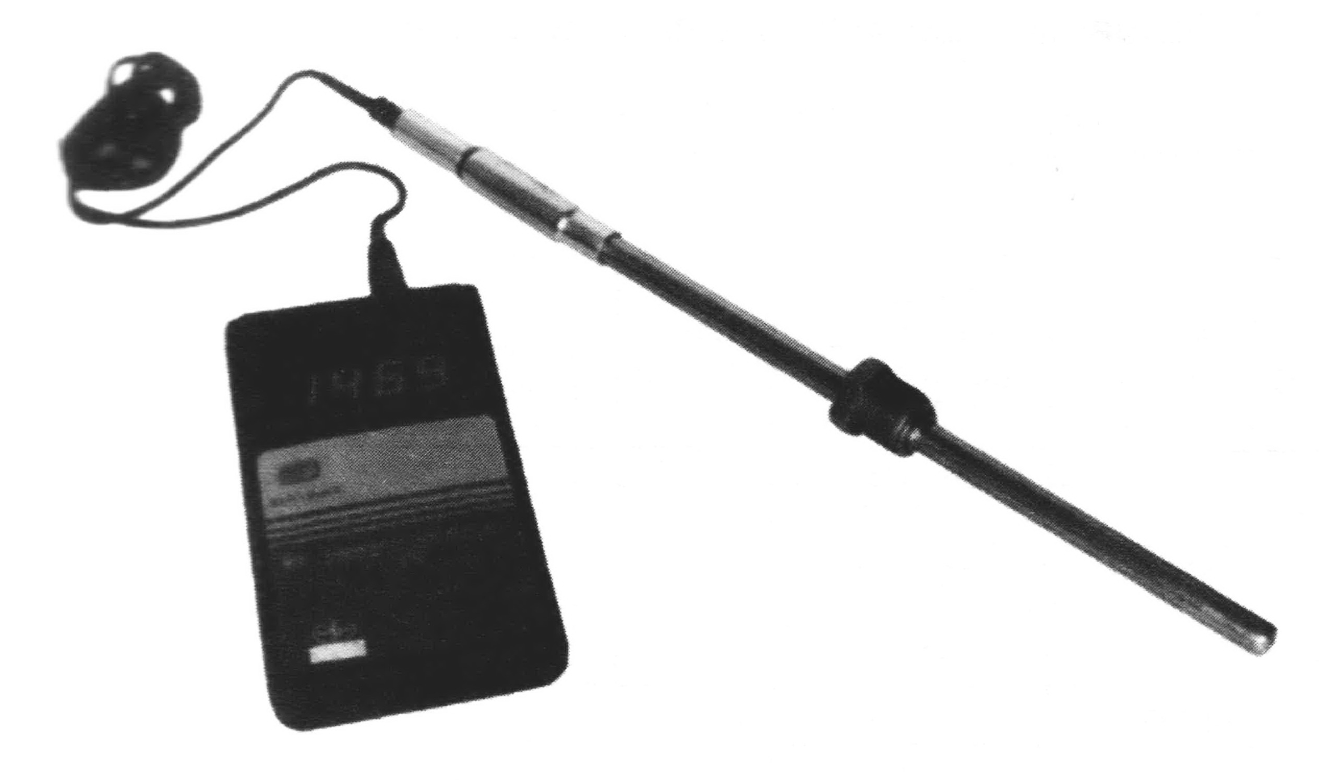
Термометры цифровые малогабаритные
ТЦМ 9210

Slide 27
Термометры цифровые малогабаритные
Термометры ТЦМ 9210 предлагаются для замены жидкостных стеклянных термометров (ртутных и др.). ТЦМ 9210 обеспечивают четкую индикацию температуры в условиях слабой освещенности.

Slide 28
Термометры цифровые малогабаритные
Термометры цифровые малогабаритные
ТЦМ–9210 предназначены для измерений температуры сыпучих, жидких и газообразных сред посредством погружения термопреобразователей в среду (погружные измерения) или для контактных измерений температуры поверхностей (поверхностные измерения) с представлением измеряемой температуры на цифровом табло электронного блока.

Slide 29
Термометры цифровые малогабаритные
Термометры применяются при научных исследованиях, в технологических процессах в горнодобывающей, нефтяной, деревоперерабатывающей, пищевой и других отраслях промышленности.
Диапазон измеряемых температур от –50 до +1800 ^{º}C.

Slide 30
Термометры цифровые малогабаритные
Термометры состоят из термопреобразователя (ТТЦ), электронного блока и сетевого блока питания.
ТТЦ состоит из чувствительного элемента (ЧЭ) с защитной оболочкой, внутренних соединительных проводов и внешних выводов, позволяющих осуществить подключение к электронному блоку термометра.

Slide 31
Термометры цифровые малогабаритные
В качестве ЧЭ в ТТЦ термометров используются термопреобразователи сопротивления Pt100, преобразователи термоэлектрические ТХА(К).
Электронный блок предназначен для преобразования сигнала, поступающего с выхода ТТЦ в сигнал измерительной информации, который высвечивается на цифровом табло.

Slide 32
Бесконтактное Измерение температуры
К бесконтактным приборам относятся пирометры излучения:
1. Пирометры частичного излучения (яркостные, оптические), основанные на изменении интенсивности монохроматического излучения тел в зависимости от температуры.
Предел измерений от 800 до 6000 ^{º}С.

Slide 33
Бесконтактное Измерение температуры
2. Радиационные пирометры - основаны на зависимости мощности излучения нагретого тела от его температуры.
Предел от 20 до 2000 ^{º}С.

Slide 34
Бесконтактное Измерение температуры
3. Цветовые пирометры - основаны на зависимости отношения интенсивностей излучения на двух длинах волн от температуры тела.
Пределы измерения от 200 до 3800 ^{º}С.

Slide 35
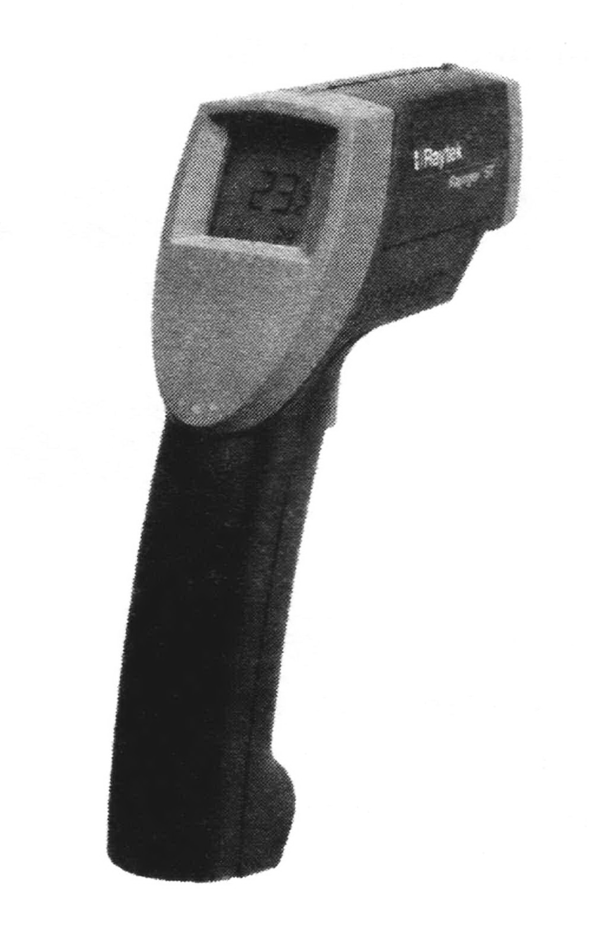
пирометры
Переносные пирометры ST20/30Pro, ST60/80ProPlus

Slide 36
пирометры
Переносные пирометры ST20/30Pro, ST60/80ProPlus
Быстродействующие, компактные и легкие пирометры пистолетного типа обеспечивают бесконтактные точные измерения температуры малых, вредных, опасных и труднодоступных объектов, просты и удобны в эксплуатации.

Slide 37
пирометры
Переносные пирометры ST20/30Pro, ST60/80ProPlus
Диапазон измеряемых температур от –32 до +760 ^{º}C.
Погрешность в диапазоне от –32 до +26 ^{º}C.
Прицел: лазерный.
Спектральная чувствительность: 7–18 мкм.
Время отклика: 500 мс.
Индикатор: ЖК-дисплей с подсветкой и разрешением; 0,1 ^{º}C ST60Pro.
Температура окружающей среды: 0–50 ⁰C.

Slide 38
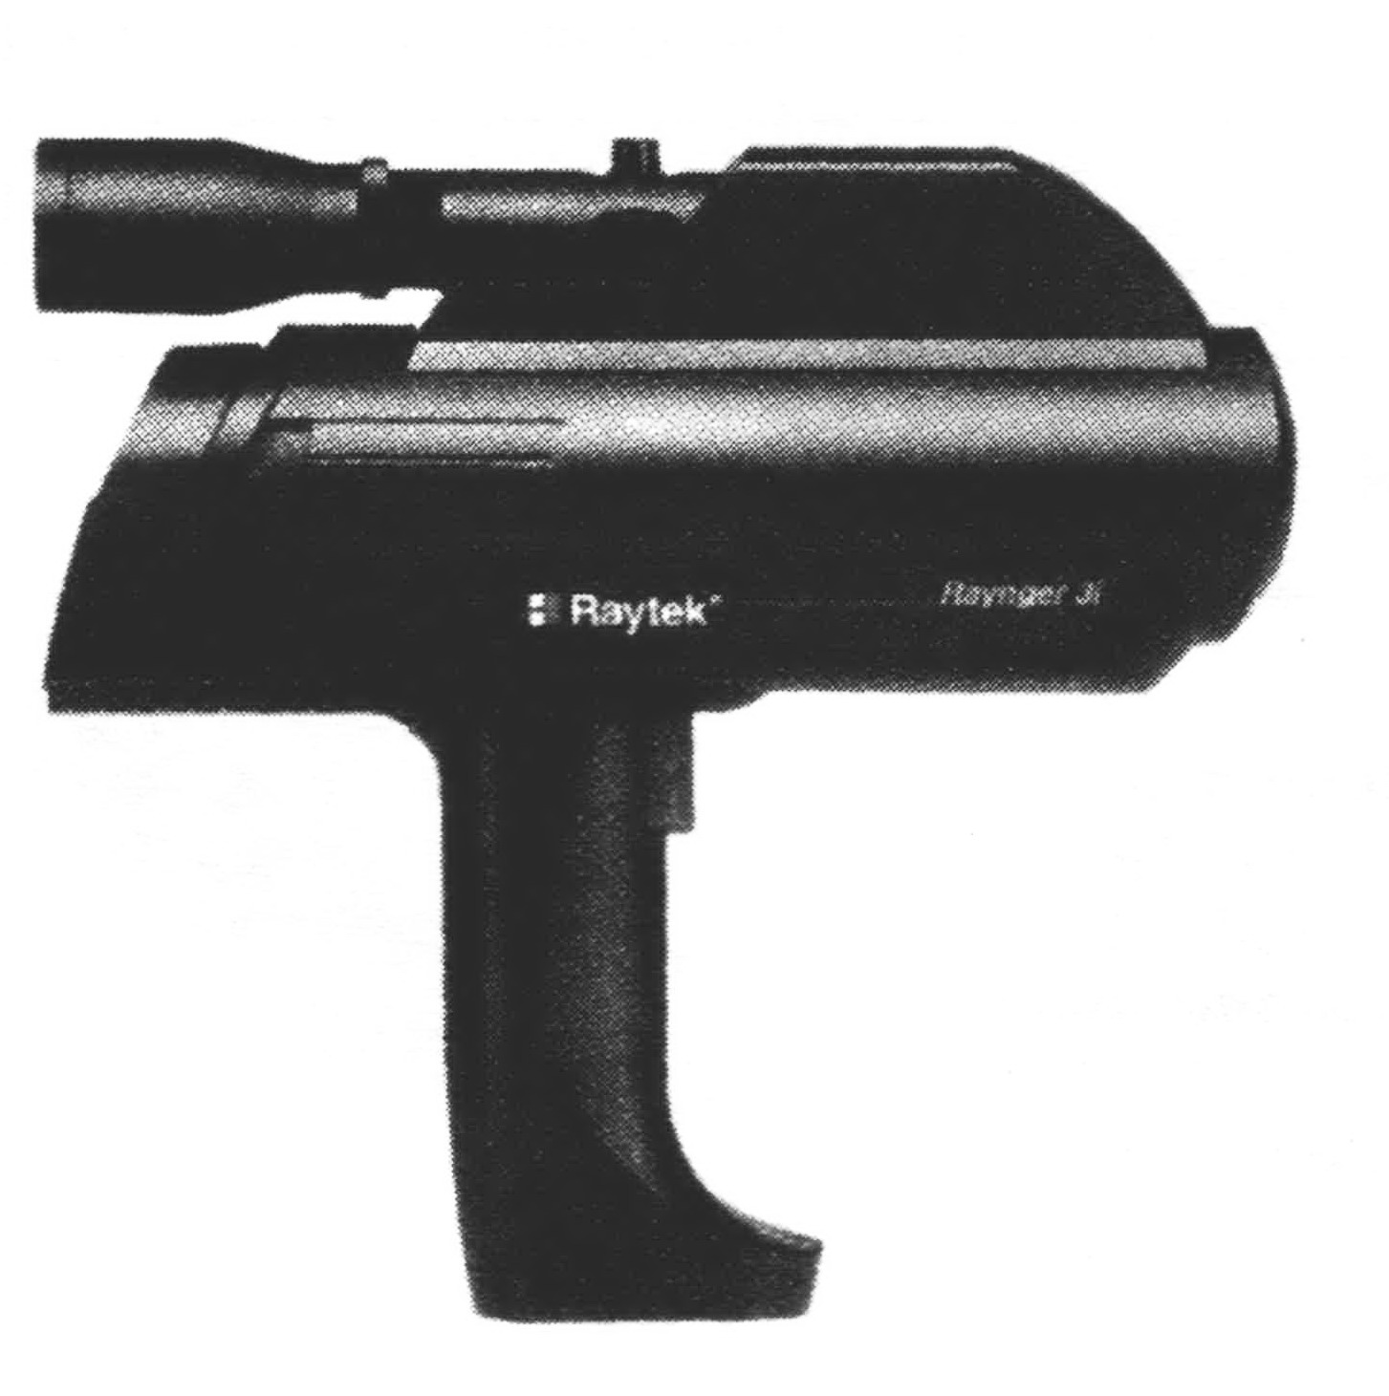
пирометры
Raynger 3i

Slide 39
пирометры
Raynger 3i – серия бесконтактных инфракрасных термометров пистолетного типа с точным визированием, имеющих широкие диапазоны измерений, различные оптические и спектральные характеристики, большое разнообразие функции, что позволяет выбрать пирометр в соответствии с его назначением

Slide 40
пирометры
Raynger 3i
- 2М и 1М (высокотемпературные модели) – для литейного и металлургического производства: в процессах рафинирования, литья и обработки чугуна, стали и других металлов, для химического и нефтехимического производства;
- LT, LR (низкотемпературные модели) – для контроля температуры при производстве бумаги, резины, асфальта, кровельного материала.

Slide 41
пирометры
В пирометрах серии Raynger 3i предусмотрено:
- память на 100 измерений;
- сигнализация верхнего и нижнего пределов измерений;
- микропроцессорная обработка сигналов;
- выход на компьютер, самописец, портативный принтер;
- компенсация отраженной энергии фона.

Slide 42
пирометры
Raynger 3i
Для модели LT, LR диапазон измеряемых температур от –30 до +1200 ^{º}C, спектральная чувствительность 8–14 мкм.
Для модели 2M диапазон измеряемых температур от 200 до 1800 ^{º}C, спектральная чувствительность 1,53–1,74 мкм.

Slide 43
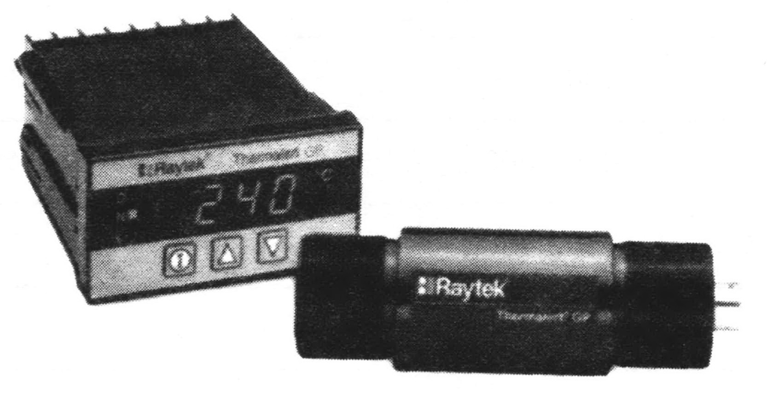
Универсальная система измерения температуры
THERMALERT GP

Slide 44
Универсальная система измерения температуры
Thermalert GP – универсальная система для непрерывного измерения температуры, в состав которой входит компактный недорогой монитор и инфракрасный датчик GPR и GPM.
При необходимости монитор оснащается релейным модулем для сигнализации по двум точкам, а также обеспечивает питание датчика.

Slide 45
Универсальная система измерения температуры
Инфракрасные датчики необходимы в таких областях, где контактное измерение температуры повредит поверхность, например, пластиковой пленки, или загрязнит продукт, а также для измерения температуры двигающихся или труднодоступных объектов.

Slide 46
Универсальная система измерения температуры
В пирометрах серии Thermalert GP:
- параметры монитора и датчика устанавливаются с клавиатуры монитора;
- обеспечена обработка результатов измерений: фиксация пиковых значений, вычисление средней температуры, компенсация температуры окружающей среды;
- предусмотрена стандартная или фокусная оптика;

Slide 47
Универсальная система измерения температуры
- диапазоны сигнализации устанавливаются оператором;
- имеется возможность работы монитора GP с другими инфракрасными пирометрами фирмы Raytek, например, Thermalert Cl и Thermalert TX.
Диапазон измеряемых температур от –18 до +538 ^{º0}C.

Slide 48
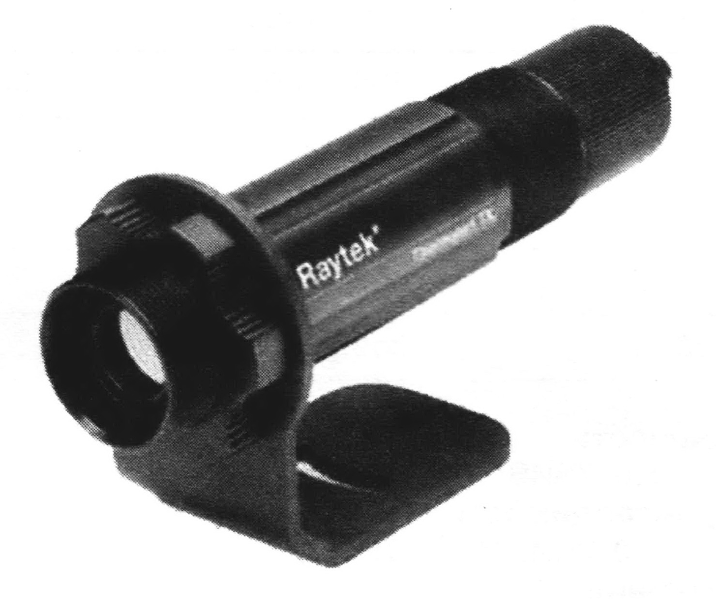
Бесконтактные инфракрасные датчики
THERMALERT

Slide 49
Бесконтактные инфракрасные датчики
Стационарные бесконтактные инфракрасные датчики серии Thermalert ТХ предназначены для бесконтактного измерения температуры труднодоступных объектов и подключаются по двухпроводной линии связи к монитору, например, Thermalert GP

Slide 50
Бесконтактные инфракрасные датчики
Thermalert ТХ
Для модели LT диапазон измеряемых температур от –18 до +500 ^{º}C, спектральная чувствительность
8–14 мкм.
Для модели LTO диапазон измеряемых температур от 0 до 500 ^{º}C, спектральная чувствительность
8–14 мкм.
Для модели MT диапазон измеряемых температур от 200 до 1000 ^{º}C, спектральная чувствительность
3,9

Slide 51
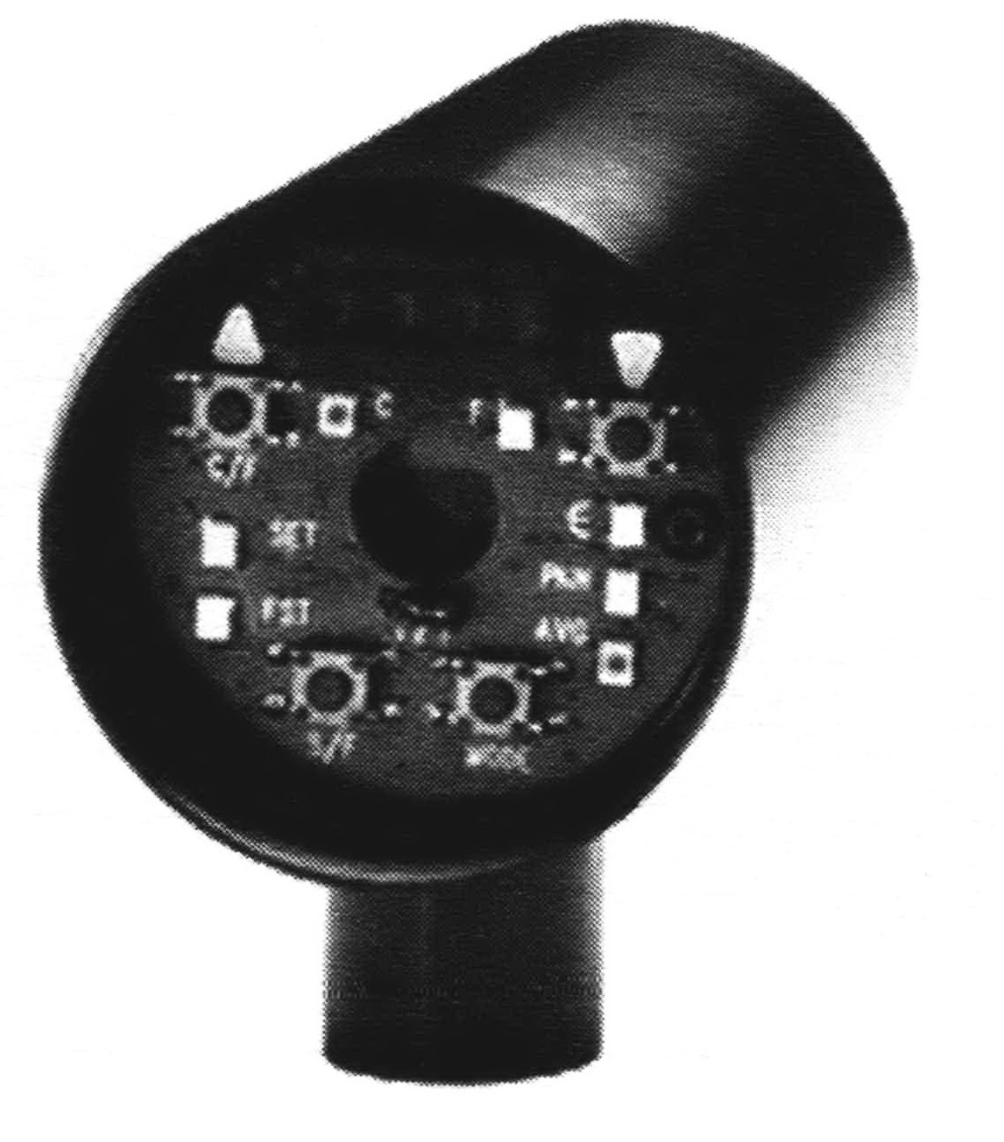
Одноцветные пирометры
Marathon MA

Slide 52
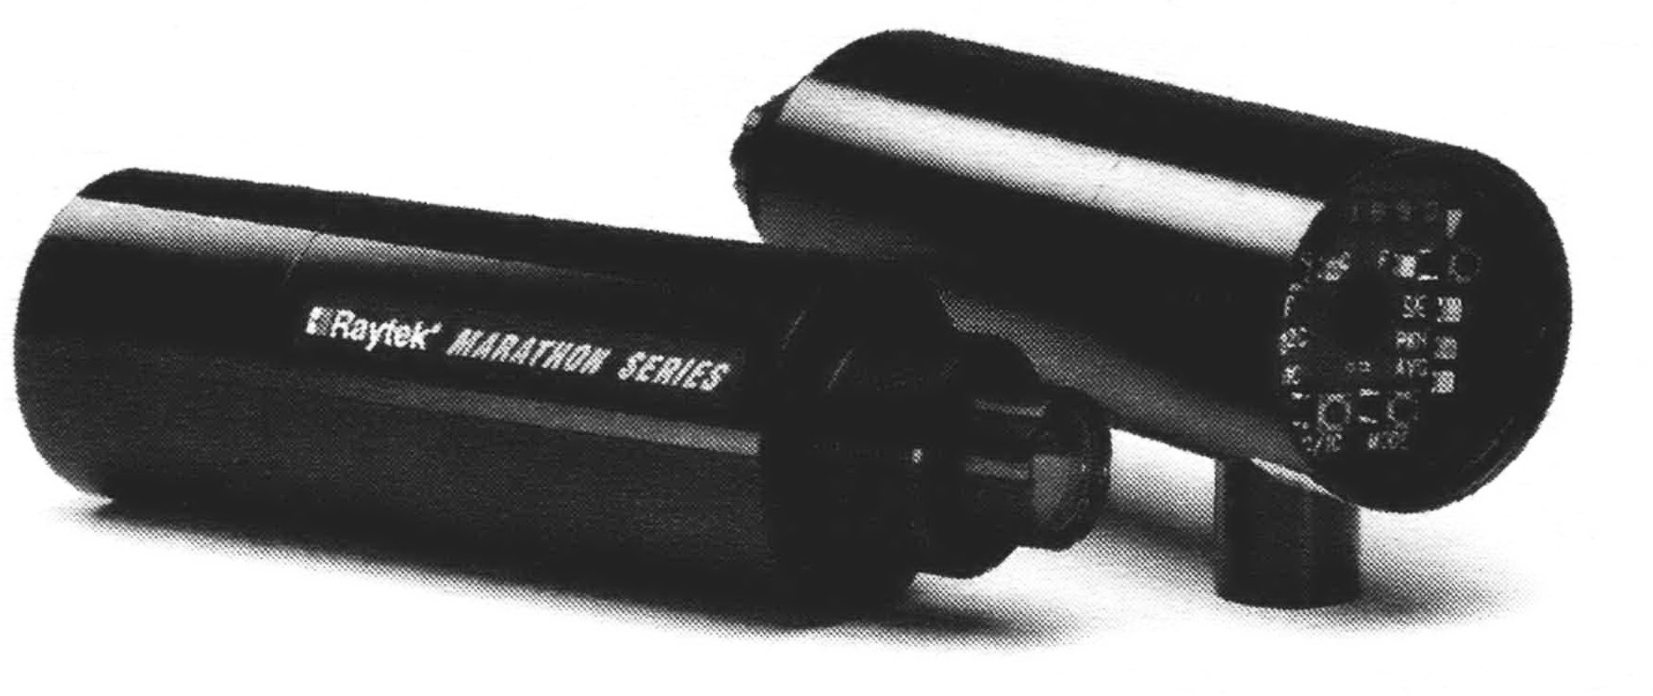
Пирометры спектрального отношения
Marathon MR1S

Slide 53
Пирометры спектрального отношения
Marathon MR1S
Стационарные инфракрасные пирометры спектрального отношения серии Marathon MR1S используют двухцветный метод измерения для получения высокой точности при работе с высокими температурами. Пирометры MR1S имеют улучшенную электронно-оптическую систему, "интеллектуальную" электронику, которые размещаются в прочном, компактном корпусе.

Slide 54
Пирометры спектрального отношения
Marathon MR1S
Эти пирометры – идеальное решение при измерении температуры в загазованных, задымленных зонах, движущихся объектов или очень маленьких объектов, поэтому находят применение в различных отраслях промышленности: плавке руды, выплавке и обработке металлов, нагреве в печах различных типов, в том числе индукционных, выращивании кристаллов и др.

Slide 55
Пирометры спектрального отношения
В пирометрах MarathonMR1Sпредусмотрено:
- одно - или двухцветный режим измерения;
- изменяемое фокусное расстояние;
- высокоскоростной процессор;
- программное обеспечение для "полевой " калибровки и диагностики;
- уникальное предупреждение о 'грязной' линзе;
программное обеспечение Marathon DataTemp.

Slide 56
Пирометры спектрального отношения
Для модели MRA1SA диапазон измеряемых температур от 600 до 1400 ^{º}C.
Для модели MRA1SС диапазон измеряемых температур от 1000 до 3000 ^{º}C.

Slide 57
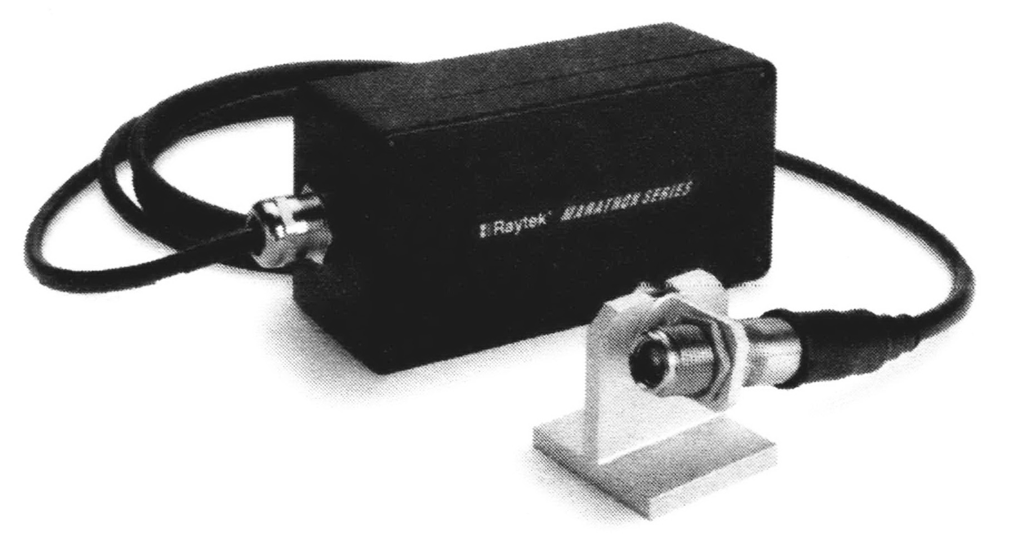
Оптоволоконные пирометры спектрального отношения
Marathon FibreOptic

Slide 58
Оптоволоконные пирометры спектрального отношения
Стационарные пирометры серии Marathon FR1 используют технологию инфракрасного спектрального отношения, что обеспечивает высочайшую точность измерений в диапазоне
от 500 до 2500 ⁰С.
Пирометры позволяют измерять объекты, находящиеся в опасных и агрессивных зонах,
и особенно применяются там, где невозможно использовать другие инфракрасные датчики.

Slide 59
Оптоволоконные пирометры спектрального отношения
Marathon FR1 способны точно измерять температуру труднодоступных объектов, находящихся при высокой температуре окружающей среды, загрязненной атмосфере или сильных электромагнитных полях.

Slide 60
вопросы
Назовите средства измерения температуры контактным способом?
Назовите средства измерения температуры бесконтактным способом?
На чем основан принцип работы манометрического термометра?
На чем основан принцип работы термоэлектрического термометра?
Принцип работы пирометра?

Slide 61
ресурсы
http://kipia.ru/
http://www.thermopribor.com/
http://www2.emersonprocess.com/
http://hi-edu.ru/
http://www.omsketalon.ru/

Slide 62
Спасибо за внимание

